Slide 1
كلية التربية النوعية
قسم تكنولوجيا التعليم
الفرقة الرابعة الوحده الأولي
الدرس الثالث
الصف الثاني الأعدادي
المجموعات الرئيسية
بالجدول الدوري الحديث

Slide 3
الفهرس
مجموعات فلزات الأقلاء
مجموعة الهالوجينات
الصفات العامة لعناصر الهالوجينات
خواص العناصر واستخداماتها

Slide 4
الاهداف
يحدد عناصر الاقلاء
يصف سلوك عناصر الاقلاء ف التفاعلات الكيمائيه
يستتتنج الصفات العامه لفلزات الاقلاء يعرف مجموعه الهالوجينات
يستنتج الصفات العامه لعناصر الهالوجينات
يقدر اهميه عناصر الاقلاء في حياتنا
يصف خواص العناصر واستخداماتها
يقدر دور العلماء وجهودهم في دراسه العناصر والاستفاده منها في حياتنا

Slide 5
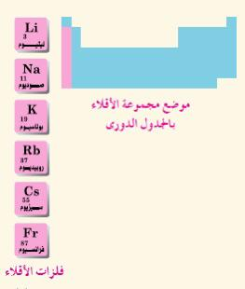
مجموعات فلزات الأقلاء(المجموعة1A)
تسمي فلزاتها باسم عناصر الأقلاء القلوية لأنها تتفاعل مع الماء
مكونة محاليل قلوية
الصفات العامة لفلزات الأقلاء :
عناصر أحادية التكافؤ لاحتواء غلاق تكافؤها علي إلكترون واحد
تميل إلي فقد إالكترون تكافؤها مكونة أيونات موجبة الشحنة تحمل شحنة موجبة واحدة
عناصر نشطة كيميائيا لذا تحفظ تحت سطح الكيروسين أو البرافين لمنع تفاعلها مع الهواء الرطب
يزداد نشاطها الكميائي بزيادة حجمها الذري ويعتبر السيزيوم CSهو أنشط الفلزات بشكل عام
جيده التوصيل للحراره والكهرباء
معظمها منخفض الكثافة

Slide 6
أسئلة
هل يطفو الصوديوم والبوتاسيوم فوق سطح الماء أم يغوصان فية؟

Slide 7
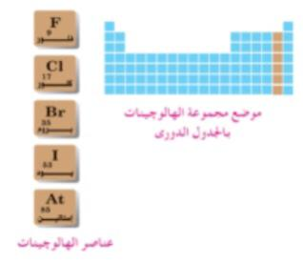
2) مجموعة الهالوجينات (المجموعة 7A)
تسمي لافلزات هذه المجموعة بعناصر الهالوجينات
أي مكونات الأملاح
لأنها تتفاعل مع الفلزات مكونة أملاح
2K + BR2 2KBR
الصفات العامة لعناصر الهالوجينات :
لافلزات أحادية التكافؤ
تتواجد في صورة جزيئات ثنائية الذرة
عناصر نشطة كميائيا
يحل كل عنصر في المجموعة محل العناصر التي تليه في محاليل أملاحها

Slide 8
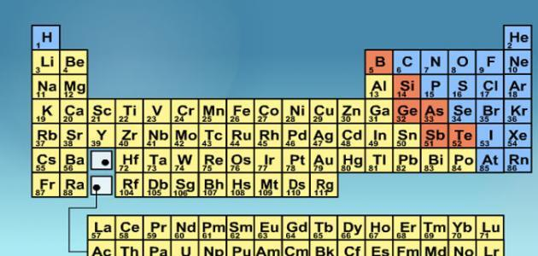
Cl2 + 2KBR 2KCL +BR2
BR2 +2KL 2KBR +L2
تتدردج حالتها الفيزيئية من الصوره الغازية (الفلور والكلور ) إلي الصورة السائلة (البروم )إلي الصورة الصلبة (اليود)

Slide 9
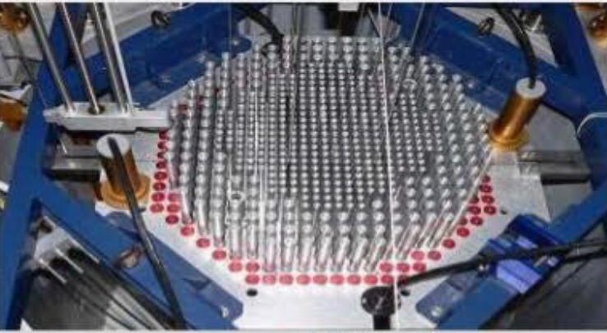
خواص العناصر واستخداماتها
يستخدم الصوديوم في الحالة السائلة بصفته فلزا موصلا جيدا للحرارة
تستخدم شرائح السيليكون في صناعة أجهزة الكمبيوتر لانه من أشباه الموصلات التي يتوف توصيلها للكهرباء علي درجة الحرارة
يستخدم النيتروجين المسال في حفظ قرنية العين لانخفاض درجة عليانه (-196)
يستخدم الكوبلت 60 المشع في حفظ الأغذية لأن أشعة جاما التي تصدر منه تمنع تكاثر خلايا الجراثيم

Slide 10
أسئلة
اكتب معادلة
تفاعل الفلزات مكونة املاح ؟

